Slide 1
Semantisatieverhaal:
Vorig jaar heb ik toch zo’n geluk gehad! Ik heb een kruiswoordpuzzel opgelost en een prijs gewonnen. Ik won een vakantie naar Griekenland en ik mocht iemand meenemen. Heel erg leuk natuurlijk maar er was wel een groot probleem. De reis is in de laatste week van januari. En dan moet ik natuurlijk gewoon naar school. Het gevolg was dat ik vrij moest vragen aan de directeur van de school. Het gevolg betekent: iets wat door iets anders gebeurt. En wat denken jullie? Ik kreeg zomaar, dat betekent makkelijk, zonder regels, vrij. Omdat het zo bijzonder was dat ik een prijs had gewonnen. Ik ben er zo blij mee! En ik heb besloten dat mijn moeder met me mee gaat. De vakantiereis, het arrangement, bestaat uit verschillende dingen. Bestaan uit betekent hebben, opgebouwd zijn uit. Het bestaat uit een vliegreis, 5 overnachtingen in een hotel en een uitstapje naar een waterpark met wel 10 glijbanen. Ook mogen we in het hotel ontbijten. Heerlijk! En nu is het zover, nu gaat het echt gebeuren. We gaan op reis. Mijn moeder en ik vertrekken, dat betekent weggaan, zondag om middernacht. Middernacht is twaalf uur in de nacht. We blijven dan tot en met vrijdag in Griekenland. Tot en met vrijdag betekent: de tijd tot vrijdag en vrijdag hoort er ook nog bij. En dan ben ik op tijd terug om op maandag weer naar school te gaan. Wie van jullie heeft ook wel eens een prijs gewonnen?

Slide 2
Gerarda Das
Mariët Koster
Mandy Routledge
Francis Vrielink
Week 5 – 28 januari 2020
Niveau AA

Slide 3
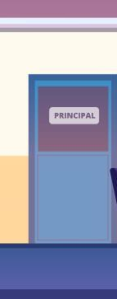
het gevolg
Mag ik een week vrij?
DIRECTEUR
Een reis voor 2 personen.

Slide 4
zomaar

Slide 5
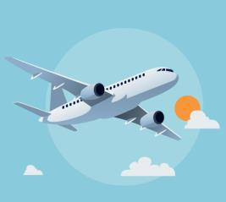
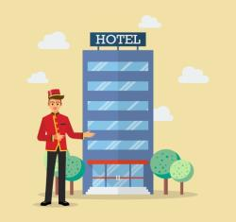
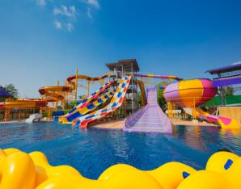
bestaan uit

Slide 6
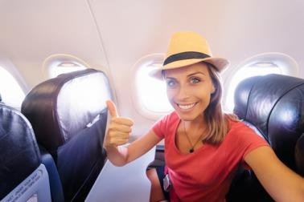
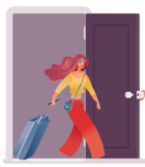
het is zover
Een reis voor 2 personen.

Slide 7
vertrekken

Slide 8
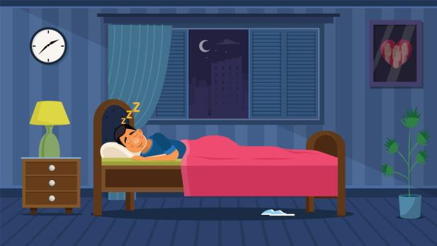
middernacht

Slide 9
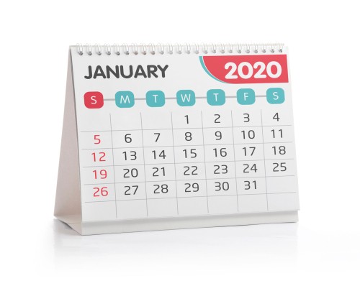
tot en met vrijdag
Z
D
D
V
Z

Slide 10
Op de woordmuur:

Slide 11
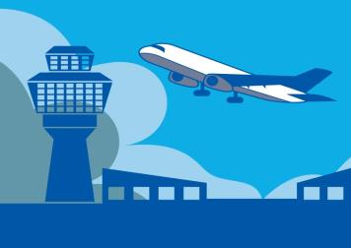
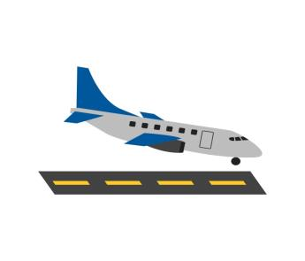
vertrekken
arriveren
= weggaan
We vertrekken om middernacht met het vliegtuig.
= aankomen
We zullen om 03.00 uur arriveren in Griekenland.

Slide 12
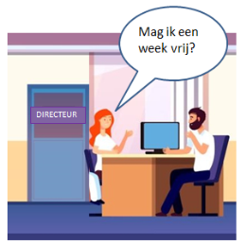
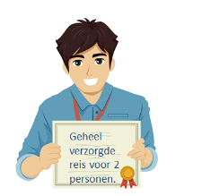
de oorzaak
het gevolg
= de aanleiding, waardoor iets gebeurt
De oorzaak van ons reisje was een gewonnen prijs.
= iets wat door iets anders gebeurt
Dat ik vrij moest vragen was het gevolg van mijn prijs.

Slide 13
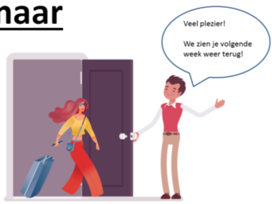
zomaar
ingewikkeld
Je moet werken. In de zomervakantie kun je naar Griekenland gaan.
= makkelijk, zonder regels
Ik kreeg zomaar vrij van school.
= moeilijk
Het lukte niet om vrij te krijgen. Dit was te ingewikkeld.

Slide 14
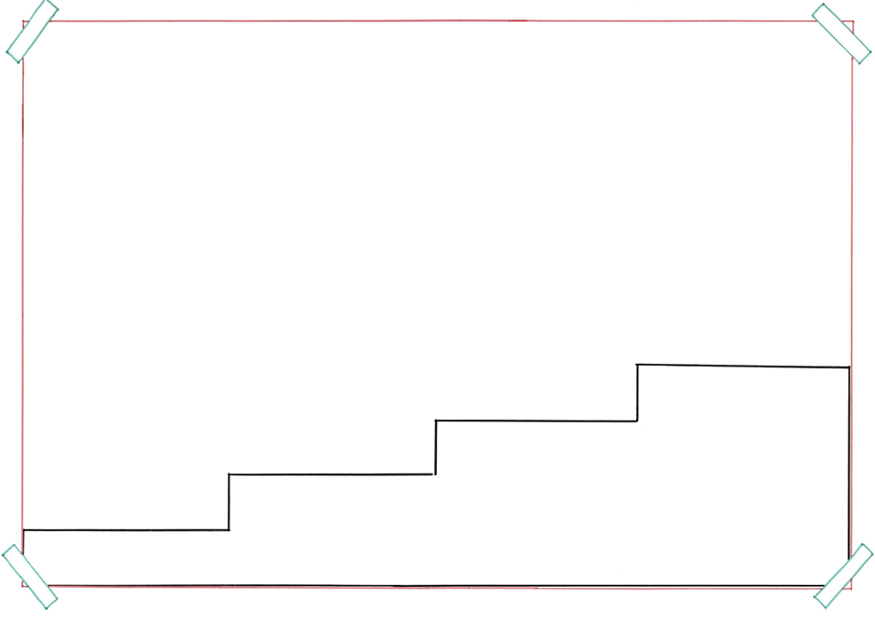
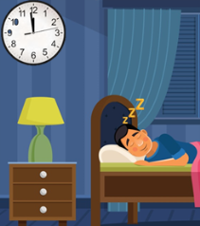
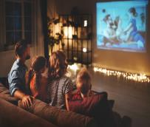
Wij vertrekken zaterdag om middernacht naar Griekenland.
‘s nachts
middernacht
‘s avonds
= twaalf uur in de nacht
overdag

Slide 15
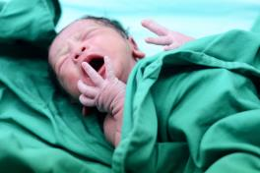
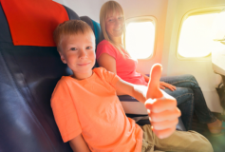
.. de baby wordt geboren
het is zover ….
= het gaat echt gebeuren
..ik ben jarig
.. we gaan op vakantie

Slide 16
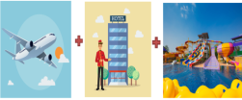
bestaan uit
= hebben, opgebouwd zijn uit
het examen
de collectie
het arrangement
mondeling
schriftelijk
praktijk

Slide 17
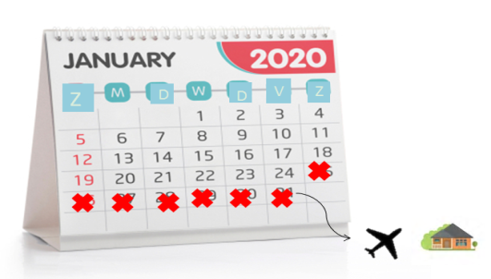
tot en met vrijdag = de tijd tot vrijdag en vrijdag hoort er ook nog bij
Tot en met vrijdag blijven we in Griekenland.

